Slide 1
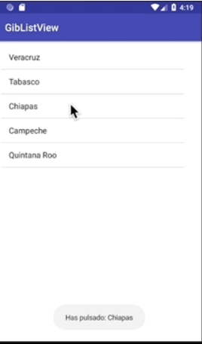
ListView
Presentado por:
Brian Rodríguez
Alexander Zhuo

Slide 2
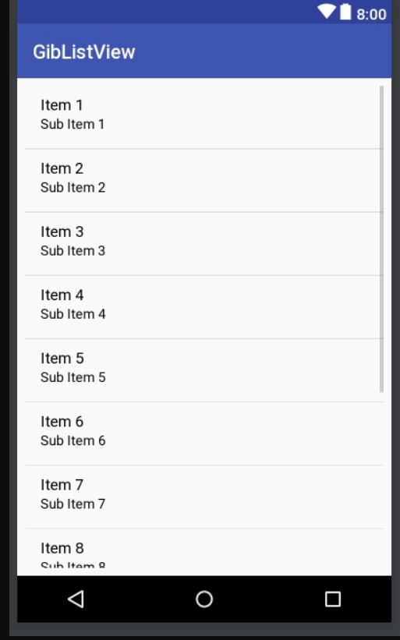
CONCEPTO
Android ListView es una vista que contiene el grupo de elementos y se muestra en una lista desplazable.
ListView se implementa importando la clase android.widget.ListView .
ListView es un elemento desplazable predeterminado que no utiliza otra vista de desplazamiento.

Slide 3
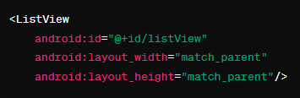
Estructura
ARCHIVO XML
En el archivo de diseño XML (activity_main.xml), se define el ListView como parte de la interfaz de usuario.

Slide 4
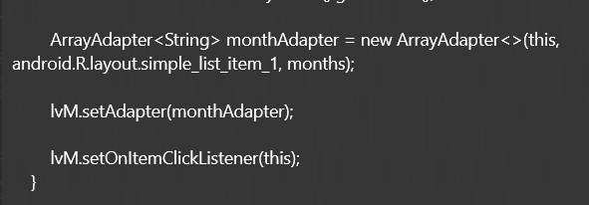
Estructura
ADAPTER
El adaptador es responsable de tomar los datos y convertirlos en elementos que se mostrarán en el ListView. Android proporciona este tipo de adaptador como el ArrayAdapter.

Slide 5
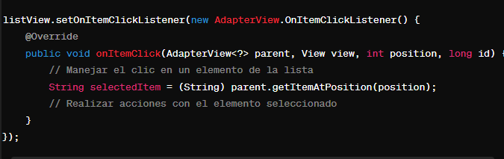
Estructura
FUNCIONALIDAD
Parámetros del Método:
AdapterView<?> parent: La vista del adaptador donde se hizo clic (en este caso, el ListView).
View view: La vista específica dentro del ListView que fue clicada.
int position: La posición del elemento donde se hizo clic en la lista.
long id: El identificador único del elemento clicado.
Se puede agregar funcionalidades adicionales, una de esas es: manejar clics en elementos de la lista. Esto lo hacemos a través de la manipulación del ListView y la implementación de interfaces como OnItemClickListener.

